Slide 1
7°A
Ing. Desarrollo y gestión de Software
08/09/2021
Conceptos básicos de Arquitectura de software
Integrantes | Matricula | % de colaboración
Domínguez Santis Luis Ángel | 091910151 | 100 %
Encino Gómez Edgardo Alexander | 091910237 | 100 %
Arroyo Ruiz Víctor Iván | 091910036 | 100 %
Guillén Navarro Leonardo Antonio | 091910039 | 100 %

Slide 2
HOSPITAL LA SELVA

Slide 3
Problemática
Solución a implementar
El director del hospital quiere contar con información de sus trabajadores y pacientes de manera rápida, segura y confiable. Desafortunadamente todos los registros son llevados en papel o en archivos electrónicos separados en computadoras de cada área: checado de tarjetas de empleados, consultas dadas a pacientes, historial médico de pacientes, cobros de servicios médicos (consultas, ambulancias, cirugías, análisis y estudios clínicos, entre otros).
Desarrollar un sistema informático web con base de datos para el Hospital de la Selva, con el fin de resolver las necesidades del director del hospital, que requiere digitalizar los registros y procesos del hospital que actualmente se llevan en físico, para agilizar y eficientizar el uso, control y disponibilidad de la información

Slide 4
Requisitos no funcionales
El sistema debe encontrar datos como: medicamentos, personal, pacientes, consultas, etc. De manera rápida como 10 segundos como máximo.
La información se mantendrá segura con respaldos que se realizarán cada quincena y mensualmente.
La información que el paciente ingrese, serán protegidos mediante protocolos de seguridad.
La aplicación será multiplataforma.
La aplicación será intuitiva y su tiempo de aprendizaje por parte de los usuarios será de 2 horas.
El sistema debe proporcionar mensajes de error que sean informativos y orientados a usuario final.
La interfaz de usuario utilizará colores adecuados para que el usuario tenga una buena experiencia y usabilidad.

Slide 5
Estilos arquitectónicos

Slide 6
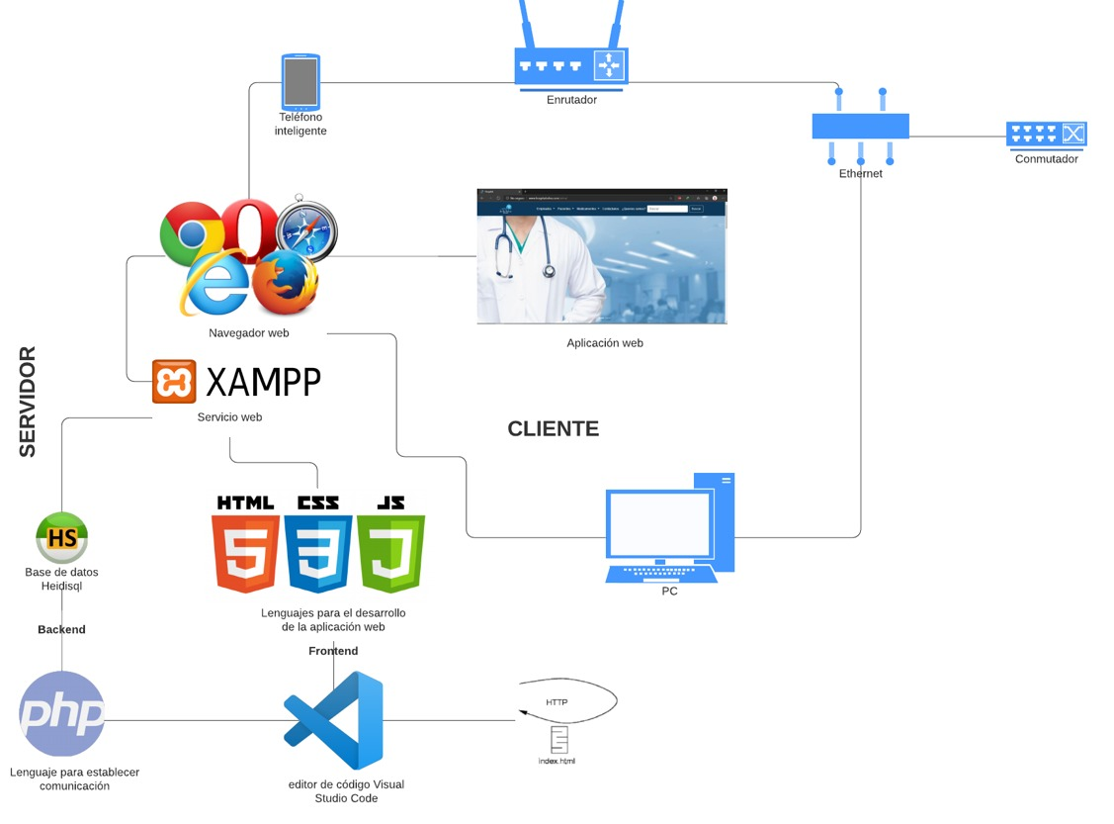
Cliente-servidor
Esta arquitectura permite iniciar solicitudes o peticiones, en donde se ve la parte importante de la comunicación entre el cliente(aplicación web) y servidor (Servidor Apache Xampp). Por lo cual se realiza la interacción directamente con los usuarios finales mediante una interfaz gráfica de usuario. Su representación es un centro de trabajo, donde el usuario dispone de sus propias aplicaciones de oficina y sus propias bases de datos.

Slide 7
Características
Elementos
Servicio: Unidad básica de diseño. El servidor los proporciona y el cliente los utiliza.
Recursos compartidos: Muchos clientes utilizan los mismos servidores y, a través de ellos, comparten tanto recursos lógicos como físicos.
Integridad: Datos y programas centralizados en servidores facilitan su integridad y mantenimiento
Encapsulamiento de servicios. Los detalles de la implementación de un servicio son transparentes al cliente.
Tras la recepción de una solicitud, la procesan y luego envían la respuesta al cliente.
Acepta las conexiones de un gran número de clientes.
Espera y recibe las respuestas del servidor.
Al favorecer el uso de las interfaz de gráficas interactivas, los sistemas construidos bajo este esquema tienen una mayor interacción con el usuario.

Slide 8
Mecanismo de interacción
Aplicaciones o empresas que lo usan
Se realiza el inicio de el servidor apache y Mysql.
Se codifica la comunicación entre la base de datos y la aplicación web mediante Php.
El usuario abre en un navegador la aplicación web.
Si desea consultar los datos del Hospital, se cargarán con el software HeidiSql.
Correo electrónico
Servidor de impresión
World Wide Web

Slide 9
Justificación
Este estilo de arquitectura es un modelo flexible y adaptable al servicio que se quiere implementar. Este nos permite aumentar el rendimiento así como también, envolver variadas plataformas, bases de datos, redes y sistemas operativos que pueden ser de diferentes distribuidores con arquitecturas totalmente diferentes y funcionando todos al mismo tiempo.
Además se puede considerar un sistema ventajoso en cuanto a seguridad, ya que el servidor controla el acceso a sus datos por lo que se necesita que el servidor nos autorice para poder acceder a él.
También es escalable y ante una gran demanda de tráfico se pueden utilizar tecnologías complementarias, por lo que cualquier organización que utilice estos sistemas adquiere ventajas competitivas

Slide 10
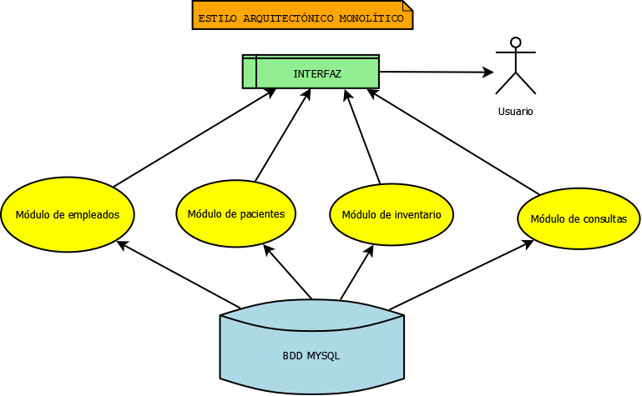
Monolítico
El estilo arquitectónico monolítico consiste en crear una aplicación autosuficiente que contenga absolutamente toda la funcionalidad necesaria para realizar la tarea para la cual fue diseñada, sin contar con dependencias externas que complementen su funcionalidad. En este sentido, sus componentes trabajan juntos, compartiendo los mismos recursos y memoria. En pocas palabras, una aplicación monolítica es una unidad cohesiva de código.

Slide 11
Características
Elementos
Un solo servidor: Debido a que solo existe un componente, quedan acoplados a un mismo programa de software.
Recursos compartidos: Un conjunto de procedimientos de uso general que ayude a los procedimientos del servicio.
Base de código única: A sus servicios o funcionalidades.
Son aplicaciones autosuficientes (no requieren de nada para funcionar).
Realizan de punta a punta todas las operaciones para terminar una tarea.
Son por lo general aplicaciones grandes, un que no es un requisito.
Son por lo general silos de datos privados, es decir, cada instalación administra si propia base de datos.
Todo el sistema corre sobre una solo plataforma.

Slide 12
Mecanismo de interacción
Aplicaciones o empresas que lo usan
Un programa central que invoque el procedimiento de servicio solicitado (Shell o Kernel)
Un conjunto de procedimientos de servicios que realice las llamadas al sistema.
Un conjunto de procedimientos de uso general que ayude a los procedimientos de servicio
Multics
Procesadores de texto
MS-DOS

Slide 13
Justificación
Este estilo funciona de manera autónoma y tiene como característica única una base de código única para sus servicios o funcionalidades. Debido a esta características tiene un ciertas ventajas como funcionar más rápido, son fácil de desarrollar así mismo de precisar cierta potencia de proceso.
Por ejemplo, suponiendo que una base de cliente tuviera un tamaño medio de 5Mb y se efectúa una búsqueda muy simple de un cliente en particular, el servidor no efectuará la búsqueda por sí sino que devuelve la tabla de 5Mb completa, luego el equipo del usuario procesa la búsqueda en su equipo para seleccionar 1 registro de digamos unos 1Kb y descarta el resto de la información.

Slide 14
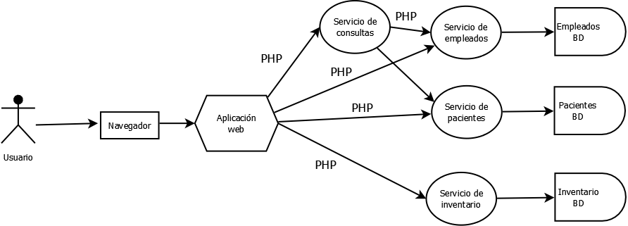
Arquitectura de microservicios
Con este tipo de arquitectura podemos convertir en cada elemento de la aplicación en un microservicio, que ayuda en su ejecución de forma autónoma y la modificación de cada componente de manera fácil, ya que las líneas de código de cada uno estará separada entre sí.

Slide 15
Características
Elementos
Alto nivel de desacoplamiento.
Nombres únicos.
Resiliencia.
Independencia.
Cliente/navegador
API REST
Microservicios
Bases de datos

Slide 16
Mecanismo de interacción
Aplicaciones o empresas que lo usan
El usuario mediante el navegador abre la aplicación web.
Dentro de la UI de la aplicación podrá interactuar con los módulos de consultas o si es un empleado podrá ver los pacientes, consultas e inventario.
Al entrar a un modulo se conectará con el microservicio correspondiente mediante una API rest, y este microservicio a su vez se conectará con su base de datos propia.
Amazon
Netflix
Ebay

Slide 17
Justificación
Este tipo de estilo de arquitectura ofrece ventajas como que el sistema pueda ser modificado de manera más fácil, y la flexibilidad de que sus líneas de código están separadas, logrando que si falla o existe un bug en alguna de ellas, no afecte al resto microservicios existentes, y más aún en el tema del uso de las bases de datos, que la perdida de información es algo negativo para la empresa, ya que no generaría confianza para sus usuarios y perdería dinero. La razón de esta elección y no de otra, es que también permite un mayor crecimiento de la aplicación, así que si la empresa crece, este sistema lo hará también sin ningún problema de querer agregar más micro servicios.

Slide 18
Framework de Arquitectura: TOGAF’S
Visión de la arquitectura
Arquitectura de negocios
Arquitectura de sistemas de información
Arquitectura de la tecnología
Oportunidades y soluciones
Planeamiento de migración
Implementación de gobierno
Arquitectura de gestión del cambio
Gestión de requerimientos
Continuar

Slide 19

Visión de la arquitectura
En esta etapa del desarrollo se preparan e inician las actividades del proyecto del sistema para la gestión y administración del hospital la selva.
Se determina la madurez y capacidad de la institución médica.
Se definió las metodologías a utilizar y framework para el desarrollo del sistema.
En general en esta etapa se determinó como se encuentra la institución médica y la preparación para la transformación a una arquitectura empresarial.

Slide 20


Arquitectura de negocios
En esta etapa se evaluó la institución médica desde la perspectiva de negocio, procesos, estrategias comerciales y definimos como quiere verse la organización.
Desarrollamos una arquitectura de destino.
Realizamos el análisis de brechas.
Finalizamos la arquitectura de destino y generamos una documentación de la misma.

Slide 21
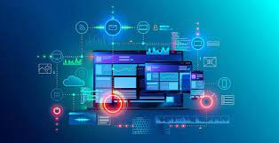

Arquitectura de sistemas de información
En esta etapa determinamos la situación actual de la arquitectura de datos y aplicaciones.
Desarrollamos la arquitectura de datos destino considerando la gestión, migración y gobierno de los datos.
Organizamos el repositorio de arquitectura.
Prácticamente, en esta fase evaluamos el estado de los datos y las aplicaciones del hospital la selva, los responsables de las aplicaciones y de los gastos a nivel empresa.

Slide 22
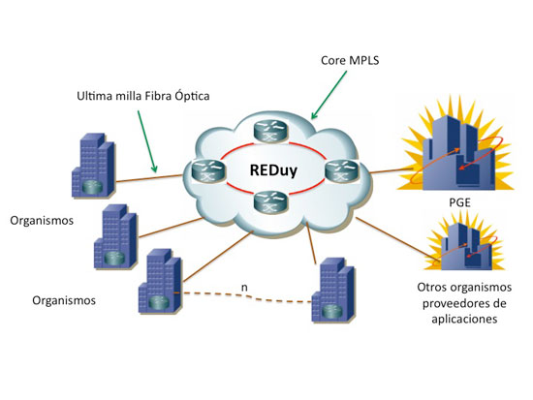
Arquitectura de la tecnología
En esta fase evaluamos el estado actual en la que el hospital gestiona los datos y determinamos una arquitectura tecnológica destino y posteriormente generamos una documentación de la misma.
Definimos los servicios que serán soportados y el hardware necesario para la infraestructura de la comunicación.

Slide 23

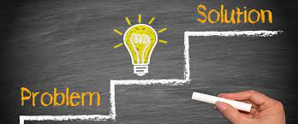
Oportunidades y soluciones
Realizamos un plan de implementaciones y especificaciones de como se van a implementar los procesos de solución. En este caso, realizamos los planes de desarrollo para la gestión de la información mediante el sistema.
Hicimos un inventario de todos los proyectos que se necesitan para obtener nuestros objetivos.

Slide 24
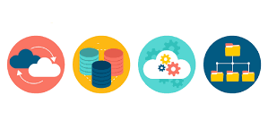
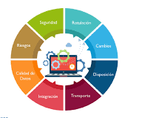
Planeamiento de migración
Planificamos detalladamente como migraremos de la arquitectura base a la arquitectura de destino.
Se finalizó la hoja de ruta de arquitectura y se documento.

Slide 25

Implementación de gobierno
Realizamos funciones de gobernanza de la arquitectura para ejecutar con menos riesgo, la transformación y migración de la arquitectura.
Se genero solicitudes de cambio para el cumplimiento de los objetivos.

Slide 26
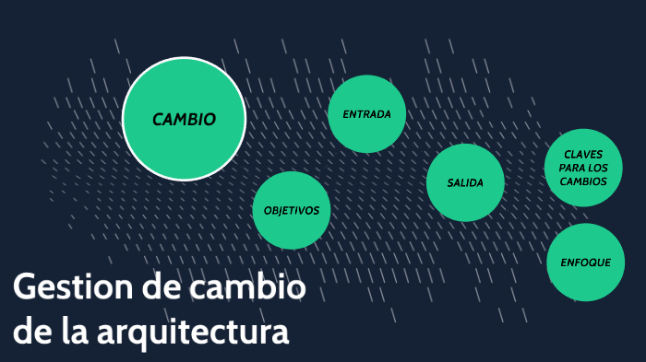
Arquitectura de gestión del cambio
Se monitorea el negocio y la capacidad de gestión del hospital la selva.
Se garantiza que el cambio es coherente con todo el proyecto.
Aseguramos que los cambios a la arquitectura son gestionadas de una manera cohesiva.

Slide 27
Justificación
Este Framework ayuda a que la empresa pueda ahorrar tiempo y dinero, que para algo gubernamental es algo de importancia, poder hacer que la aplicación tenga inversores externos que estén interesados en este tipo de proyectos para poder moldearlos después a otro tipo de empresas, esto otorga beneficios comerciales como que se pueda utilizar en otros hospitales al demostrar que ayuda en la gestión y eficiencia del hospital la selva.

Slide 28
Maceta inteligente

Slide 29
Problemática
Solución a implementar
Las personas que quieren entrar al mundo de la botánica, piensan que es de manera sencilla, pero el cuidado de una planta es difícil de acuerdo a la especie que quiera cuidar, pues debe checar aspectos como la temperatura ambienta, la humedad, la luminosidad, entre otros. Así que si uno de los aspectos anteriores tiene una carencia o sobreabundancia, puede conllevar a la muerte de la planta.
Implementar el cuidado de una planta mediante una maceta inteligente ya que esta les permitirá estar pendiente de esta y de las necesidades que tenga para que puedan estar ocupados en otros asuntos de mayor importancia, pero al mismo tiempo puedan cuidar de esta para poder conseguir satisfacción al sentir que pudieran hacer germinar o cuidar muy bien la planta en cuestión y verla crecer.

Slide 30
Requisitos no funcionales
El rendimiento de la aplicación web será rápida, para que se pueda ver en tiempo real los valores enviados por la maceta inteligente.
Tendrá un diseño intuitivo para facilitar su uso, y muestra de los datos obtenidos de manera comprensible para el usuario.
Será una aplicación multiplataforma.
Los datos serán guardados en la nube, donde cada maceta tendrá su tabla propia de los valores obtenidos, de tal manera que solo se pueda ver los datos de las macetas sincronizadas con la aplicación.
El sistema debe proporcionar mensajes de error que sean informativos y orientados a usuario final.
Se dispondrá de una guía de uso de la aplicación y la maceta para los usuarios.

Slide 31
Estilos arquitectónicos

Slide 32
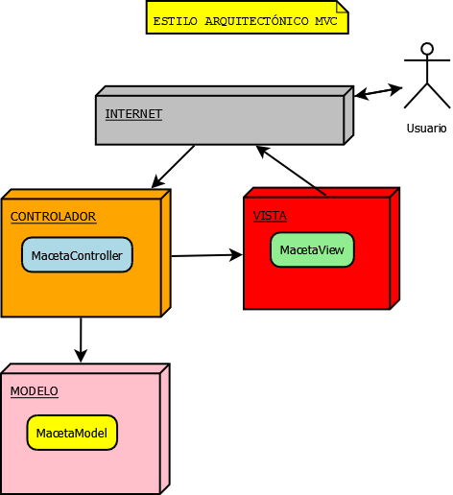
MVC (Model- View- Controller)
Es un estilo de arquitectura de software que separa los datos de una aplicación, la interfaz de usuario, y la lógica de control en tres componentes distintos. La Vista, o interfaz de usuario, que compone la información que se envía al cliente y los mecanismos interacción con éste.

Slide 33
Características
Elementos
Servidor
Modelo
Vista
Controlador
Reutilizable en distintas circunstancias de diseño.
Efectivo en problemas similares.
Permite evitar riesgos de impidan reutilizar código.
Simplifican la forma de documentar una aplicación.

Slide 34
Mecanismo de interacción
Aplicaciones o empresas que lo usan
El usuario solicita una acción al servidor
El servidor atiende la petición y manda a llamar al controlador
El controlador llama al modelo necesario
El modelo atiende la petición y realiza las operaciones de datos correspondientes
El modelo regresa el resultado
El controlador llama a la vista, enviándole los datos procesados del modelo
La vista presenta los datos
El controlador devuelve la vista al servidor
El servidor presenta el resultado al cliente
ASP.NET MVC (C# , VBasic)
Laravel (PHP)
django (Python)
Ruby on Rails

Slide 35
Justificación
Elegimos esté estilo por que tiene la característica de dividir los componentes de una aplicación web o móvil en tres componentes que son el modelo, vista y controlador, esto nos garantiza ciertas ventajas como ayudar a separar las responsabilidades dentro de nuestra aplicación y así poder optimizar de mejor manera el proceso que la aplicación sigue actualmente.

Slide 36
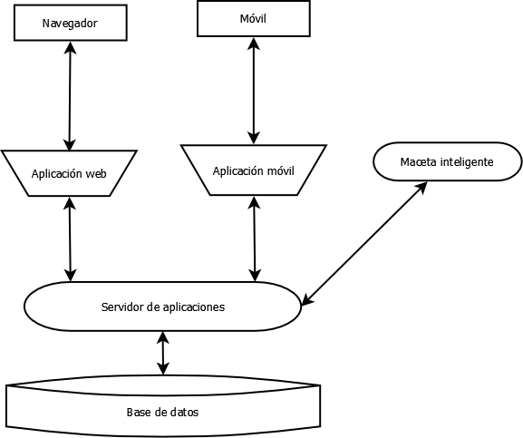
Arquitectura de objetos distribuidos
Mediante este tipo de arquitectura, podemos agregar nuevos recursos si es necesario, aunque es un poco más compleja que otros tipos de arquitecturas, se puede volver a configurar mediante la migración de objetos a través de la red.

Slide 37
Características
Elementos
Flexible y escalable.
Arquitectura de sistema abierta.
Es posible reconfigurar el sistema de forma dinámica.
Permite al diseñador retrasar decisiones sobre como se proporciona los servicios
Usuario.
Interfaz de usuario.
Lógica de negocios.
Datos.

Slide 38
Mecanismo de interacción
Aplicaciones o empresas que lo usan
Mediante un navegador o aplicación móvil podremos acceder a las aplicaciones de estos sistemas, mediante protocolos y APIS se conectarán al servidor de las aplicaciones que administrara estas dos, y conectará a la base de datos. Ese mismo servidor de aplicación servirá para que la maceta inteligente tenga acceso a la base de datos, para que las dos aplicaciones existentes puedan obtener los datos de esta misma y recibir configuraciones.
Microsoft
Oracle
Cisco

Slide 39
Justificación
La razón de utilizar este tipo de arquitectura, es que tiene una mayor flexibilidad en cuanto a los cambios o nuevos recursos, permite la comunicación de los objetos entre varias computadoras para añadir o eliminarlos, y por último permite una mayor elección y tiempo de decisiones sobre como proporcionar los servicios.

Slide 40
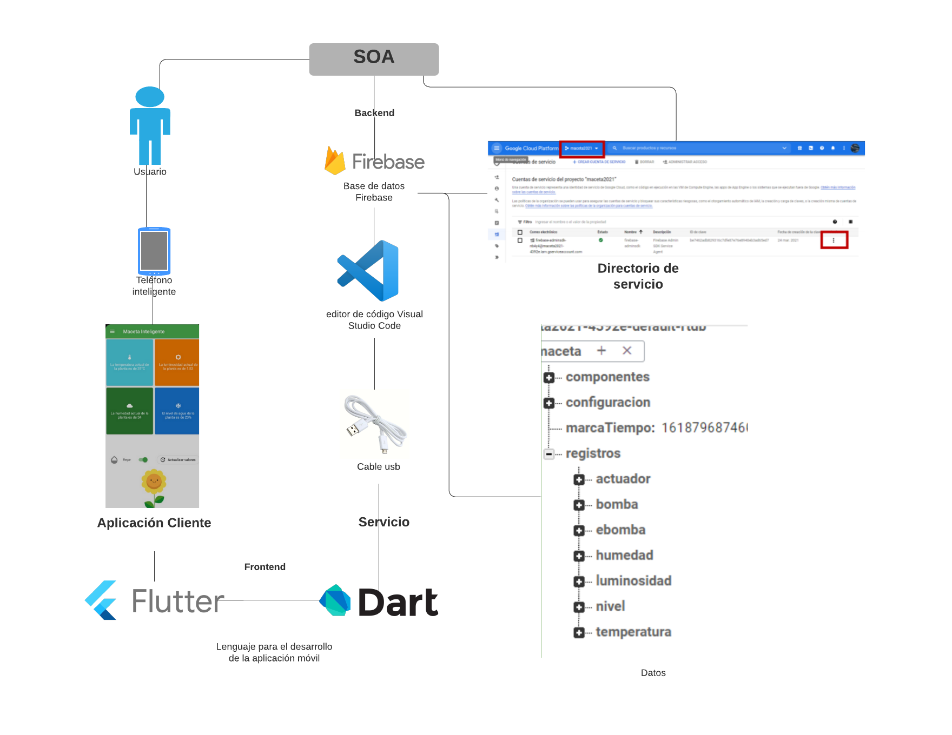
Arquitectura Orientada a servicios (SOA)
Esta arquitectura permite establecer un orden y un marco
de trabajo para la sistemas de información, facilitándose la reutilización del código y la integración entre procesos; Disminuir la tasa de error producida por la redundancia de datos y resultados dados.

Slide 41
Características
Elementos
frontend de la aplicación: es el propietario del proceso del negocio
Servicio: implementación que proporciona lógica del negocio y datos, especifica la funcionalidad, uso, y restricciones para el cliente
repositorio de servicios: almacena los contratos del servicio de los servicios individuales
bus de servicios: interconecta los frontends de las aplicaciones y los servicios.
Su flexibilidad, permite la reutilización.
Su versatilidad, hace posible que los servicios puedan ser consumidos por los clientes en aplicaciones o procesos de negocio distintos.
Sus posibilidades, que optimizan el trabajo con datos y su coordinación.
Fomenta la innovación orientada al desarrollo de servicios.

Slide 42
Mecanismo de interacción
Aplicaciones o empresas que lo usan
Se conecta a internet el móvil
Se realiza la conexión de la base de datos en tiempo real mediante Firebase.
Se ingresa a la aplicación mediante un inicio de sesión.
Se visualizan los datos de cada una de los elementos de nuestra maceta.
Podemos agregar, eliminar, modificar datos y estos serán actualizados en nuestra base de datos.
Amazon Web Services
IBM Cloud
Proveedores en la nube

Slide 43
Justificación
Este estilo de arquitectura tiene como meta la reusabilidad y flexibilidad proporcionada por una arquitectura orientada a servicios es el de conseguir una empresa ágil, en la que todos los procesos y servicios son completamente flexibles y pueden crearse, configurarse y reordenarse rápidamente cuando así sea requerido por los expertos en el negocio, sin la necesidad de personal técnico.
Otras ventajas que se derivan de la agilidad de la empresa son el ahorro de costes, independencia de la tecnología, un proceso de desarrollo más eficiente, y mitigación de riesgos.

Slide 44
Framework de Arquitectura: TOGAF´S
Gestión de requerimientos
Visión de la arquitectura
Arquitectura de negocios
Arquitectura de sistemas de información
Arquitectura de la tecnología
Oportunidades y soluciones
Planeamiento de migración
Implementación de gobierno
Arquitectura de gestión del cambio

Slide 45
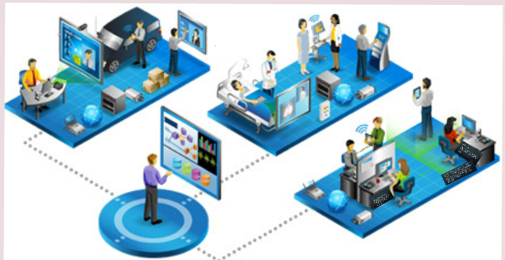
Visión de la arquitectura
Se preparan e inician las actividades del proyecto de la maceta inteligente, para un desarrollo sin problemas o retrasos.
Se determina capacidad de la empresa para poder desarrollar el proyecto.
Se definió las metodologías a utilizar y tecnologías para el desarrollo del sistema.

Slide 46

Arquitectura de negocios
En esta etapa se evaluó la empresa desde la perspectiva de negocio, procesos, estrategias comerciales y definimos como la empresa se quiere ver públicamente.
Desarrollamos una arquitectura para poder cumplir la meta.
Realizamos un análisis de brechas.
Se finaliza con la arquitectura y se genera documentación de esta.

Slide 47

Arquitectura de sistemas de la información
Determinamos la situación de la arquitectura de datos y de las aplicaciones.
Se desarrolla una arquitectura de datos considerando la gestión, migración y gobierno de los datos.
Organizamos el repositorio de las arquitecturas a utilizar.
Evaluamos los datos y las aplicaciones del proyecto, quienes estarán a cargo de cada una y los gastos a nivel de empresa que implicarán.

Slide 48

Arquitectura de la tecnología
Se evalúa el estado en la que se gestionará los datos de la maceta y se determina una arquitectura tecnológica de destino, desarrollando una documentación para tener control de esta.
Definimos los servicios que contará la aplicación web y móvil, en que celulares se podrá utilizar la aplicación y una página web responsiva.

Slide 49
Oportunidades y soluciones
Se realizará la construcción de la aplicación móvil desde cero, contando como base otras aplicaciones populares en internet para poder ir plasmando ideas concretas, además de colores e imágenes adecuadas.
Se realizó un Inicio de sesión para que la aplicación tenga seguridad y la información no sea visible para cualquier persona.
En el se podrá eliminar, modificar y ver cuales son los usuarios disponibles

Slide 50
Planeamiento de migración
Planificamos detalladamente como migraremos de la arquitectura base a la arquitectura de destino.
El costo de la aplicación web se tendrá considerado, debido a ciertos riesgos pueda tener.
Al utilizar una interfaz gráfica básica se le podrá dar mantenimiento después de unos meses de uso, si el usuario lo desea, sin ningún costo. Pero sin agregar funciones extras.

Slide 51
Implementación de gobierno
Realizamos funciones de gobernanza de la arquitectura para ejecutar con menos riesgo, la transformación y migración de la arquitectura.
El cliente deberá elaborar un escrito de lo que su aplicación móvil necesita.
Dependiendo de que elementos necesita, se le irá diciendo el presupuesto por cada una de ellas, para tener un acuerdo y al final el cliente deberá firmar los términos y condiciones a los que se han llegado.

Slide 52
Arquitectura de gestión del cambio
Se monitorea el negocio y la capacidad de gestión de la Maceta inteligente.
Se realizarán pruebas antes de su entrega.
En caso de que la aplicación móvil presente ciertos detalles para el cliente se le hará una revisión y mejora en dado caso sea necesaria.

Slide 53
Justificación
Este Framework ayuda a que la empresa identificar oportunidades y tener un mejor enfoque con el cliente o el usuario final, Otro punto importante es que TOGAF proporciona la reducción del coste de proyecto, pues al reducir costes y mejorar el entendimiento las soluciones aportadas requieren menor inversión para alcanzar los objetivos del negocio y los mas importante es que puede identificar nuevas oportunidades en el proyecto mediante el análisis que se realiza y los diferentes puntos de vista que el cliente y el desarrollador pueden ir teniendo. Al tratarse de un proyecto innovador como lo es una maceta inteligente se pueden cubrir muy bien cada uno de los elementos que otorga TOGAF y que estos puedan ser implementados con mayor facilidad.

Slide 54
Bibliografía
Molina, L. (24 de 09 de 2021). 1.1.1 “APLICACIONES MONOLITICAS”. Obtenido de Laurmolina7821: https://laurmolina7821.wordpress.com/1-1-1-aplicaciones-monoliticas/
Programming, R. (24 de 09 de 2019). Arquitectura Monolítica. Obtenido de Reactive programming: https://reactiveprogramming.io/blog/es/estilos-arquitectonicos/monolitico
Bitendian. (24 de 09 de 2021). Arquitecturas MVC en el mundo Web. Obtenido de Bitendian: https://bitendian.com/es/blog/entries/34/arquitecturas-mvc-en-el-mundo-web
Jimbow. (24 de 09 de 2021). Estilos Arquitectónicos. Obtenido de Estilosarquitectonicos: https://estilosarquitectonicos.blogspot.com/#:~:text=Los%20estilos%20arquitect%C3%B3nicos%20tienen%20muchas%20definiciones%20y%20conceptos,sistemas%20en%20t%C3%A9rminos%20de%20patr%C3%B3n%20de%20organizaci%C3%B3n%20estructural.
Gomez, M. A. (24 de 09 de 2021). Qué es MVC y por que es tan usado en el desarrollo Web. Obtenido de Programación Web: https://yosoy.dev/mvc-y-su-importancia-en-la-web/#:~:text=En%20conclusi%C3%B3n.%20MVC%20es%20un%20patr%C3%B3n%20de%20dise%C3%B1o,frameworks%20pr%C3%A1cticamente%20para%20cualquier%20lenguaje%20web%2C%20por%20ejemplo%3A
Maceda, F. E., & Martínez, C. B. (02 de 11 de 2020). Arquitectura basada en objetos de computación distribuida. Obtenido de Universidad Tecnológica de la Mixteca: https://www.utm.mx/edi_anteriores/pdf/e0203.pdf
Redhat. (11 de Agosto de 2021). ¿Qué son y para qué sirven los microservicios? Obtenido de Redhat: https://www.redhat.com/es/topics/microservices

Slide 55
GONZALEZ REYES, D. (2017). Telecomunicaciones: Arquitectura cliente/servidor. monografias.com. https://www.monografias.com/docs114/telecomunicaciones-arquitectura-cliente-servidor/telecomunicaciones-arquitectura-cliente-servidor.shtml#elementosa
Schiaffarino, A. (2019, 12 de marzo). Modelo cliente servidor: ¿Qué es? Características, Ventajas y Desventajas. Infranetworking. https://blog.infranetworking.com/modelo-cliente-servidor/#Ejemplos_de_modelo_cliente_servidor
VieraClass. (2021, 13 de abril). Cómo funciona una Aplicación Web. Arquitectura Cliente Servidor [Video]. YouTube. https://www.youtube.com/watch?v=8z7j57a7GNc
¿Qué es la arquitectura orientada a los servicios? (2021). Red Hat - We make open source technologies for the enterprise. https://www.redhat.com/es/topics/cloud-native-apps/what-is-service-oriented-architecture
Mohor Tapia, C. A. (2006). ANALISIS Y DISEÑO DE UNA ARQUITECTURA SOA PARA UNA INSTITUCIÓN FINANCIERA.
http://opac.pucv.cl/pucv_txt/txt-7500/UCI7565_01.pdf
Arquitectura orientada a servicios (SOA). (2010, 30 de julio). jtech. http://www.jtech.ua.es/j2ee/2007-2008/restringido/int/sesion02-apuntes.html#Características+de+los+servicios+de+una+SOA

